Slide 1
Архитектор 1С
otus.ru

Slide 2


Меня хорошо видно
& слышно?

Slide 3
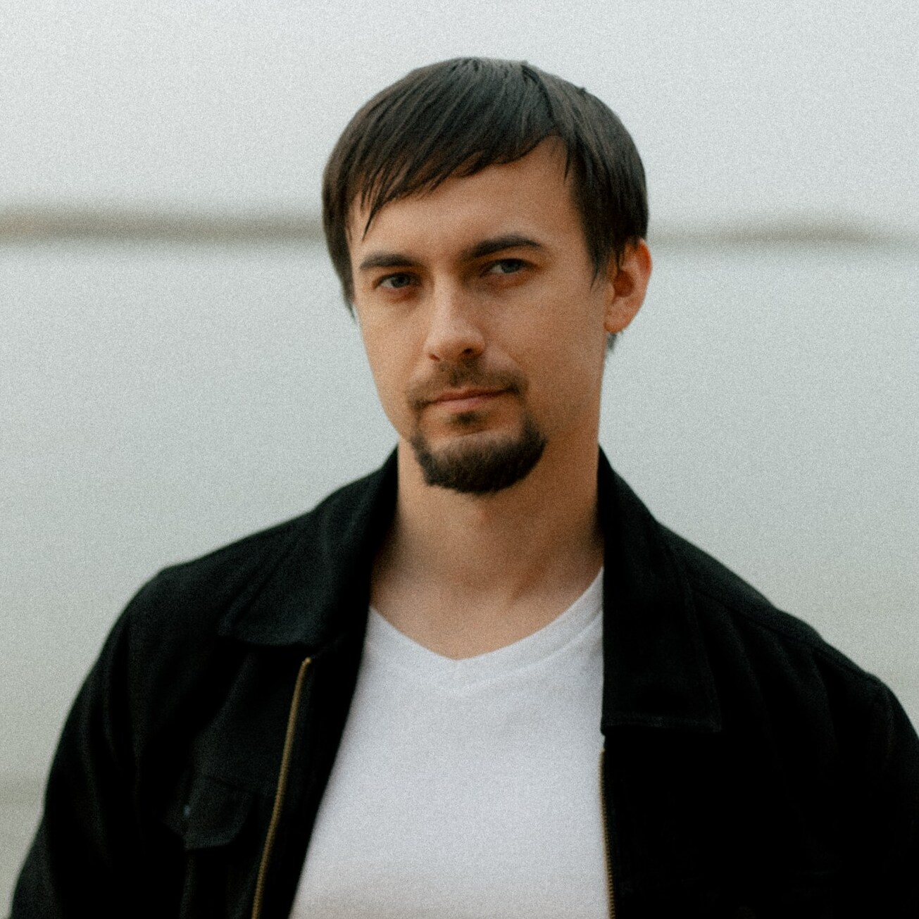
Защита проекта
Тема: «Интеграция систем онлайн-записи на услуги: веб и мобильные платформы»
Маёров Николай
Ведущий разработчик
ООО «СимбирСофт»

Slide 4
План защиты
Цели проекта
Что планировалось
Используемые технологии
Что получилось
Схемы/архитектура
Выводы

Slide 5
Цели проекта
1. | Закрепить и продемонстрировать полученные знания и навыки;
2. | Отработать навыки создания ТЗ и прототипов разработки;
3. | Добавить кейс в портфолио для работодателя.

Slide 6
Что планировалось
1. | Научиться создавать описание архитектуры продукта;
2. | Изучение основ создания прототипов, моделирования, артефактов проекта;
3. | Изучение новых технологий.

Slide 7
Используемые технологии
1. | RabbitMQ;
2. | Vanessa;
3. | Git;
4. | Apdex.

Slide 8
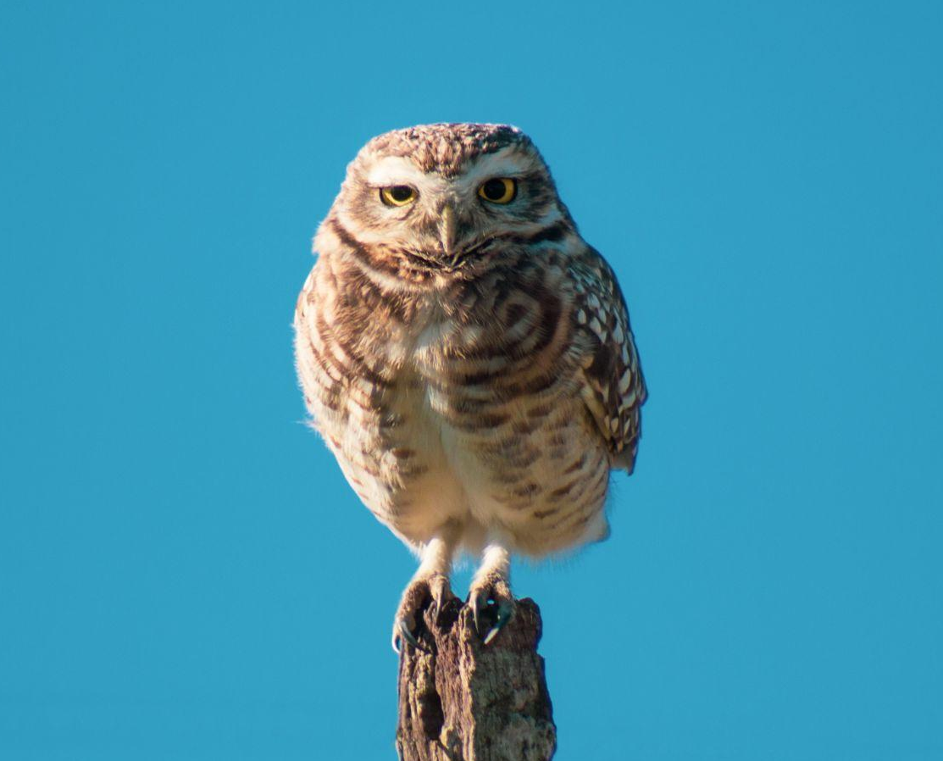
Что получилось
1. | Реализованы схемы и прототипы проекта;
2. | Разработан функционал MVP продукта;
3. | Реализована симуляция работы с брокером сообщений (RabbitMQ);
4. | Подготовлены сценарии тестирование и дымовые тесты (Vanessa);
5. | Подключен APDEX, добавлены события для измерений.

Slide 9
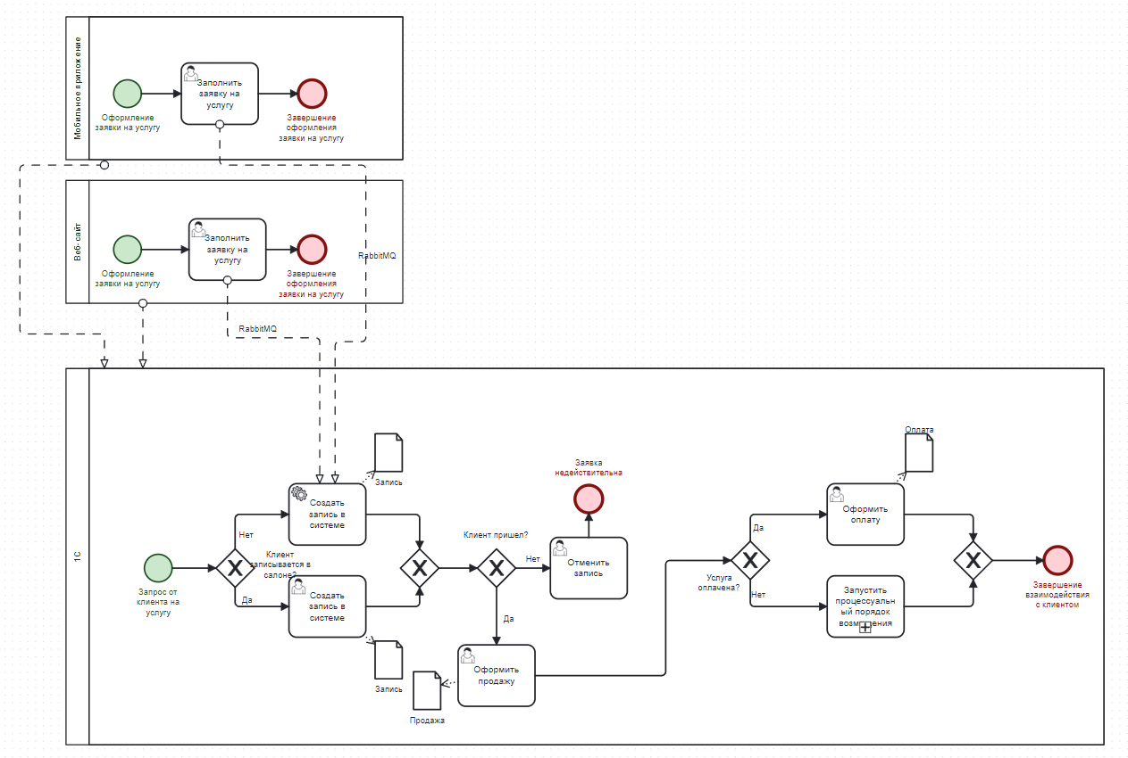
Схемы

Slide 10
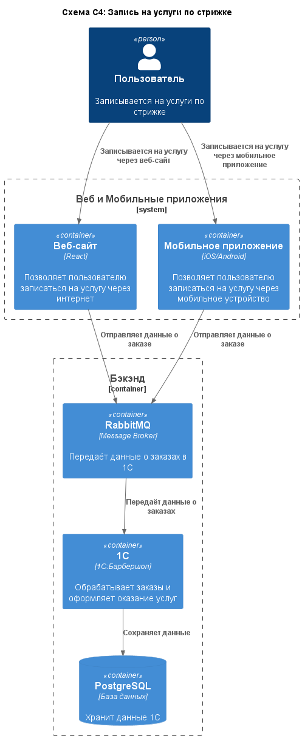
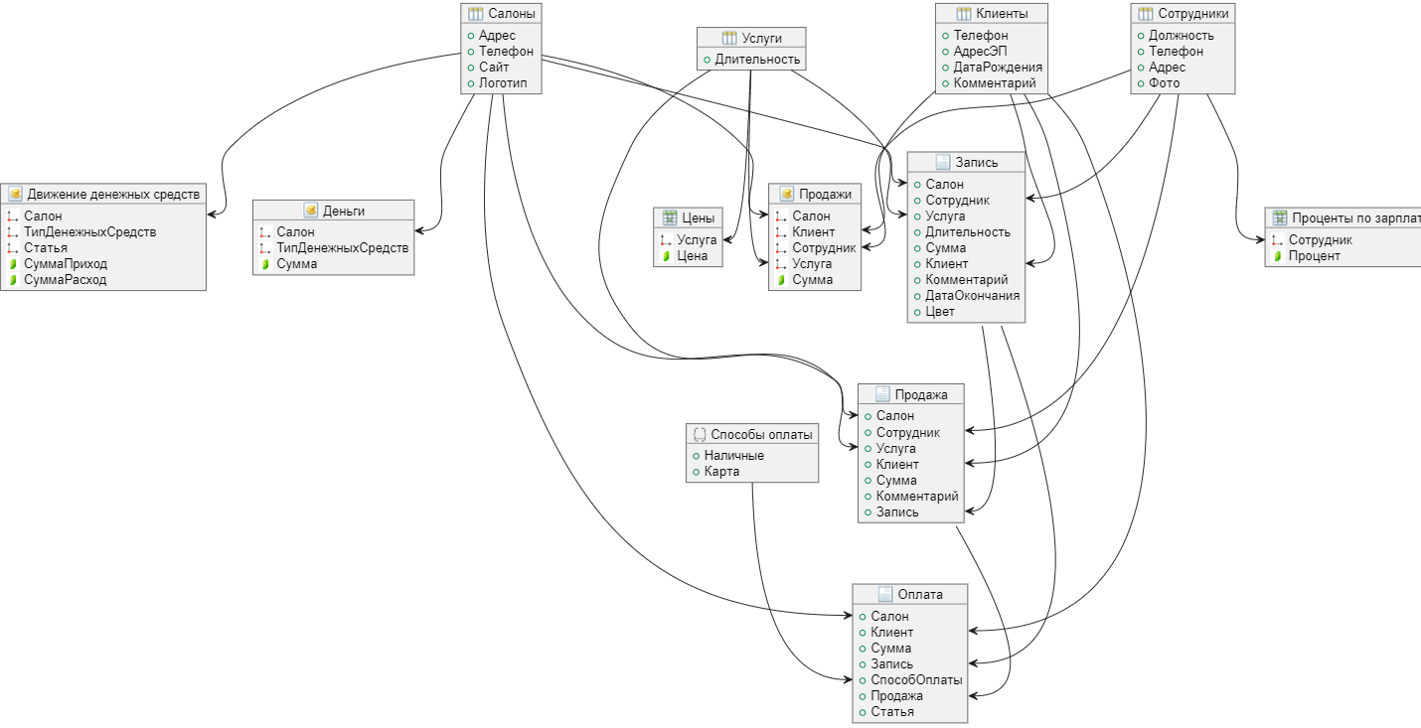
Схемы

Slide 11
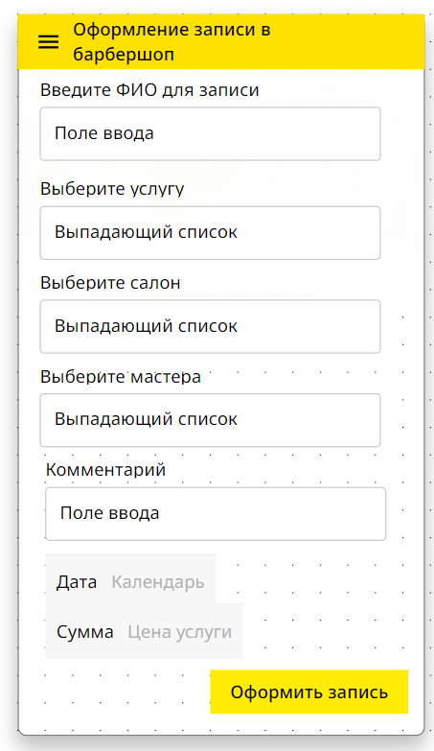
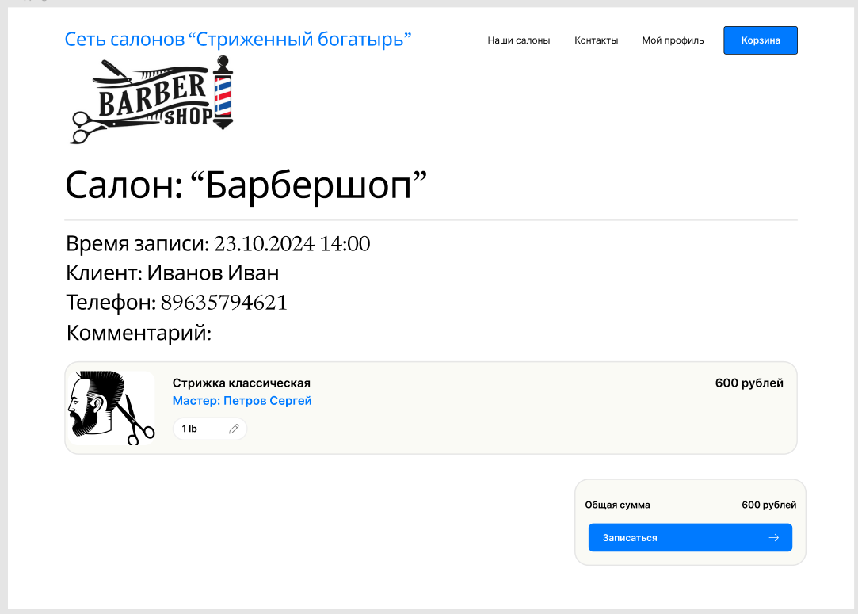
Прототипы
Веб-сайт
Мобильное приложение

Slide 12
Демонстрация
otus.ru

Slide 13
Выводы и планы по развитию
1. | Применение полученных знаний на практике;
2. | Внедрение технологий в знаний в процессы компании;
3. | Продолжение изучения инструментов, применимых для использования командой;
Запланируйте пару минут на рефлексию в конце защиты проекта и расскажите о планах по развитию

Slide 14
Спасибо за внимание!

